Slide 1


Zmeny vo využívaní frekvencií
Ing. Roman Vavro
Telekomunikačný analytik

Slide 2

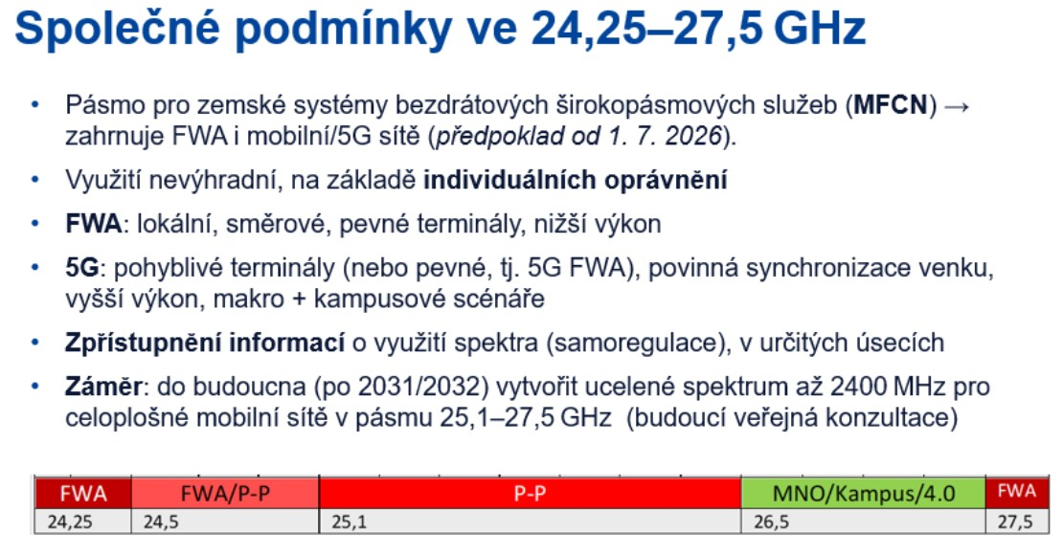


Slide 3
26 GHz na Slovensku
25,080 – 25,445 GHz a 26,080 – 26,453 GHz – bod-bod
FDD, bez výberového konania, výkon: 30 dBm, resp. 41,5 dBW, 3,5; 7, 14, 28, 56 MHz
24,25 – 27,1 GHz – IMT
TDD časť s a časť bez výb. konania, blok 100 MHz
27,9405 – 28,4445 GHz a 28,9485 – 29,4525 GHz – bod-bod
FDD, bez výberového konania, výkon: 33 dBm, resp. 32 dBW, 7, 14, 28, 56, 112 MHz

Slide 4
Podnikové 5G siete
Príležitosť pre všetkých operátorov
3800 – 4200 MHz
TDD, bez výberového konania, blok 5 MHz, spájanie. max. 100 MHz/lokalita
Výkon 28 dBm – terminálové stanice
Výkon zákl. stn.: rozdielny pre stn. s nízkym a stredným výkonom

Slide 5
Rušenie radarov SHMÚ
23.5.2023 – dohoda o spoločnom postupe, RÚ – SHMÚ a TÚSR
Predchádzanie rušeniam radarov a rýchla reakcia
Pravidelné merania SHMÚ – RÚ a TÚSR
TÚSR – operátori, TÚSR – SHMÚ a RÚ, RÚ vyhľadáva neznáme zariadenia
Bližšie sa téme venuje dnešná prezentácia RÚ

Slide 6


Máte otázky?
Zostaňme v spojení
+421 905 117 213
roman.vavro@tusr.sk
Roman Vavro Tow
Roman Tow
rvavro

